Slide 1
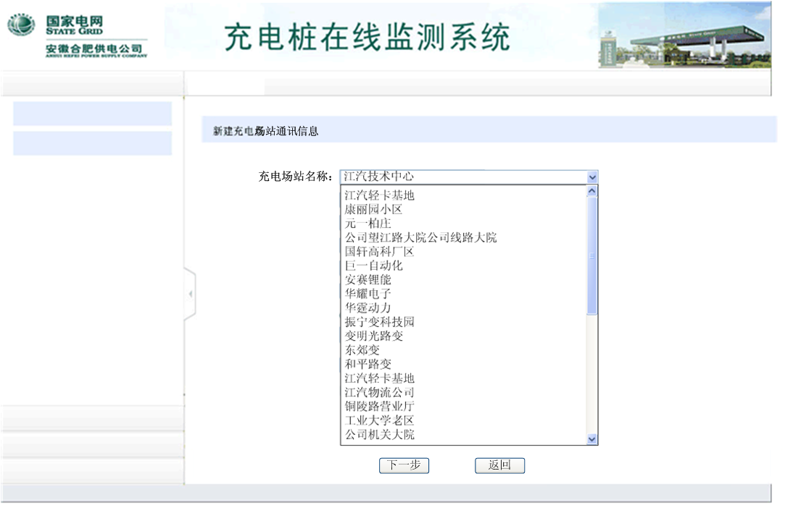
通信监视-充电场站通信设置

Slide 2
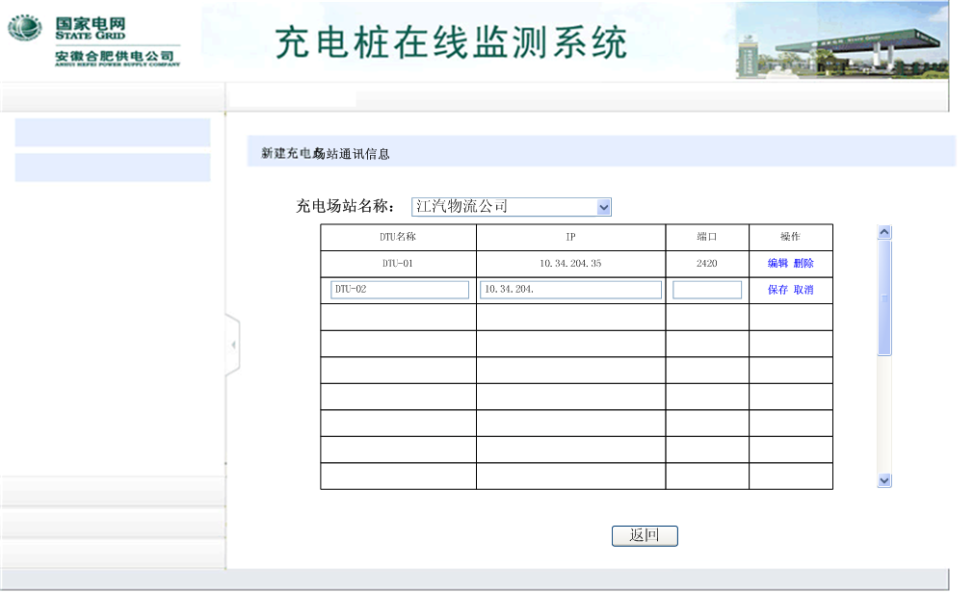
通信监视-充电场站通信设置

Slide 3

通信监视-充电场站通信设置

